Slide 1
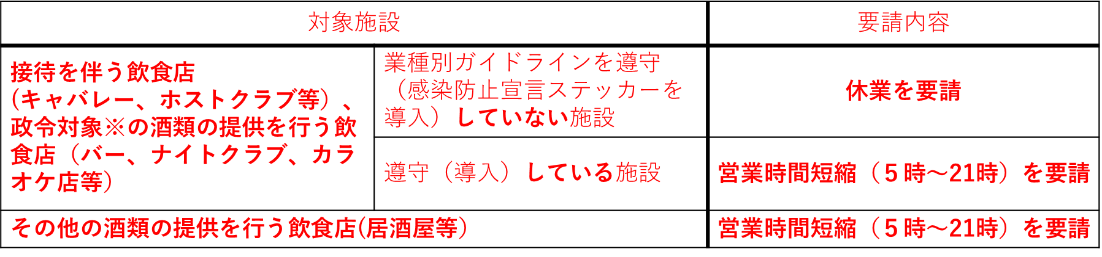
イエローステージ（警戒）の対応方針に基づく要請 新旧対照表
資料２－２
旧（11月21日～12月５日） | 新（11月25日～12月11日）
 | ●施設について ① 区域 大阪市北区、大阪市中央区（別紙のとおり） ② 期間 11月27日～12月11日 ③ 実施内容（特措法第24条第９項に基づく） ※ 特措法施行令第11条第１項各号に掲げる施設

Slide 2
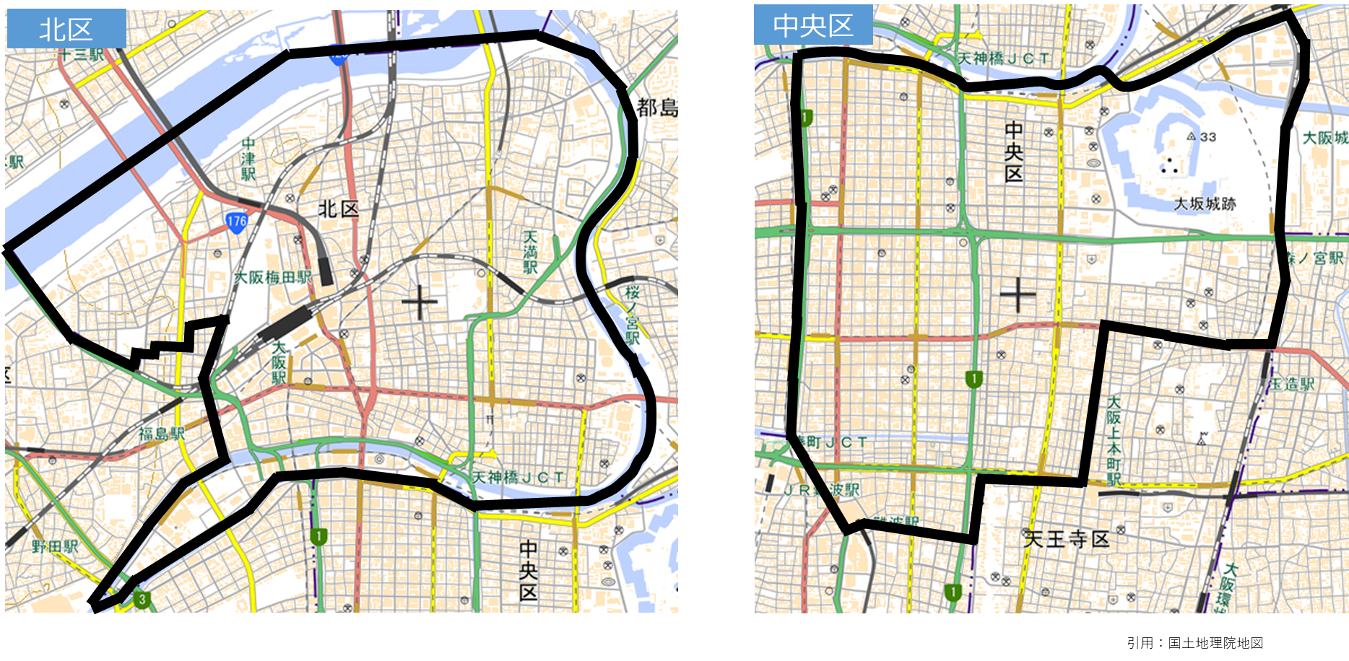
旧（11月21日～12月５日） | 新（11月25日～12月11日）
 | ●対象区域 【別紙】
大阪市北区、中央区

Slide 3
旧（11月21日～12月５日） | 新（11月25日～12月11日）
 | 休業（営業時間短縮）要請（１ページ目に記載）にあわせ、11月20日に決定した「府民への呼びかけ」等についても、以下のとおり内容を追加（要請を追加した箇所は で記載）
① 区域 大阪府全域 | ①（略）
② 期間 イエローステージ２の期間（11月21日～12月５日。 ただし、重症病床使用率が50％を上回るなど感染拡 大の状況に応じて判断） | ② 期間 イエローステージ２の期間（11月25日～12月11日。休 業要請の期間に合わせて期間を変更）
③ 実施内容（特措法第24条第９項に基づく） ●府民への呼びかけ ➢府民に対し、次の内容を要請。 ・「５人以上※１」「２時間以上」の宴会・飲み会は控えること ※１ 家族や乳幼児・子ども、高齢者・障がい者の介助者などはこの限りでない ・重症化リスクの高い方（高齢者、基礎疾患※２のある方等） は、不要不急の外出※３を控えること ※２ 糖尿病、心不全、呼吸器疾患（COPD等）、透析患者、免疫抑制剤や抗が ん剤等を用いている患者 ※３ 医療機関への通院、食料・衣料品・生活必需品の買い出し、必要な職場へ の出勤、屋外での運動や散歩など、生活の維持に必要な場合を除く ・高齢者の方、高齢者と日常的に接する家族、高齢者施設・医 療機関等の職員は、感染リスクの高い環境を避け、少しでも 症状が有る場合、休暇を取得するとともに早めに検査を受診 すること | ③ 実施内容（特措法第24条第９項に基づく） ●府民への呼びかけ ➢府民に対し、次の内容を要請。 （略） ・GoToEatキャンペーン事業で付与されたポイント又は既発行の食 事券、府少人数利用・飲食店応援キャンペーン事業で付与された ポイントを利用した飲食を控えること（要請期間の開始は11月 27日から） （略）

Slide 4
旧（11月21日～12月５日） | 新（11月25日～12月11日）
・「静かに飲食」 ・「マスクの徹底」（飲食の際も会話時はマスクを着用） ・「換気と保湿」 ・業種別ガイドラインを遵守（感染防止宣言ステッカーの導 入）していない、接待を伴う飲食店及び酒類の提供を行う飲 食店の利用を自粛すること ・３密で唾液が飛び交う環境を避けること | （略）

Slide 5
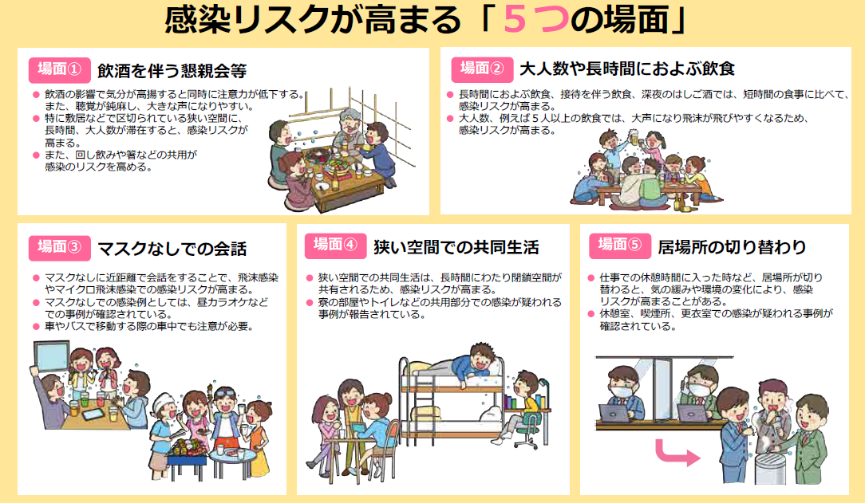
旧（11月21日～12月５日） | 新（11月25日～12月11日）
 | （削除）
（参考）政府分科会「分科会から政府への提言」より抜粋

Slide 6
旧（11月21日～12月５日） | 新（11月25日～12月11日）
●イベントの開催について(府主催（共催）のイベントを含む) 主催者に対し、業種別ガイドラインの遵守を徹底するとともに、 国の接触確認アプリ「ＣＯＣＯＡ」、大阪コロナ追跡システムの導入、 又は名簿作成などの追跡対策の徹底を要請 業種別ガイドラインの見直しを前提に、必要な感染防止策が担保される場合は、別表のとおり 全国的な移動を伴うイベント又は参加者が1,000人を超えるようなイベントを開催する際には、そのイベントの開催要件等について、大阪府に事前に相談すること 全国的な感染拡大やイベントでのクラスターが発生し、国が業種別ガイドラインの見直しや収容率要件・人数上限の見直しを行った場合には、国に準じて対応 適切な感染防止策が実施されていないイベントや、リスクへの対応が整っていないイベントは、開催自粛を要請することも検討 | （略）

Slide 7
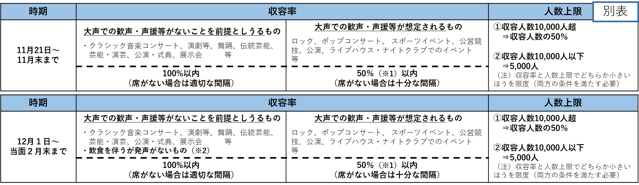
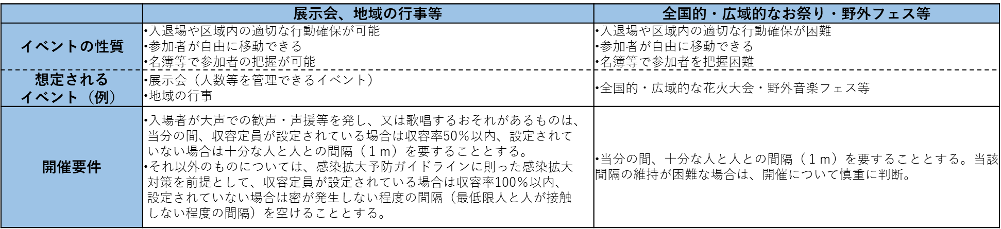
旧（11月21日～12月５日） | 新（11月25日～12月11日）
 | （略）
※1：異なるグループ間では座席を１席空け、同一グループ（５人以内に限る）内では座席
間隔を設けなくともよい。すなわち、収容率は50％を超える場合がある。
※2:「イベント中の食事を伴う催物」は、必要な感染防止策が担保され、イベント中の発声が
ない場合に限り、「大声での歓声・声援等がないことを前提としうるもの」と取り扱う
ことを可とする。
※詳細：令和２年11月12日付国事務連絡「来年2月末までの催物の開催制限、イベント等にお
ける感染拡大防止ガイドライン遵守徹底に向けた取組強化等について」参照

Slide 8
旧（11月21日～12月５日） | 新（11月25日～12月11日）
●施設について（府有施設を含む） ➢施設（事業者）に対し、次の内容を要請。 １．従業員等に対し、「５人以上」「２時間以上」の宴会・飲 み会を控えるよう求めること ２．従業員等に少しでも症状がある場合は、休暇を取得しやす い環境を整えるとともに検査受診を勧めること ３．業種別ガイドラインを遵守 （感染防止宣言ステッカーの導 入）すること ４．飲食店においては以下に留意すること ・パーテーションの活用 ・会話の際は、マスク・フェイスシールドを着用 （食事中のマスクの活用を含む） ・斜め向かいに座る ・CO２センサー等を活用し、換気状況が適切か確認 ５．休憩室、喫煙所、更衣室などでのマスクを外した状態での 会話は控えること ６．業種別ガイドラインを遵守（感染防止宣言ステッカーの導 入）していない、接待を伴う飲食店及び酒類の提供を行う 飲食店の利用を自粛すること。 ７．国の接触確認アプリ「ＣＯＣＯＡ」、大阪コロナ追跡シス テムの導入、又は名簿作成など追跡対策をとること | ●施設について（府有施設を含む） ➢施設（事業者）に対し、次の内容を要請。 １（略） ２．従業員等に対し、GoToEatキャンペーンで付与されたポイ ント又は既発行の食事券、府少人数利用・飲食店応援キャ ンペーン事業で付与されたポイントを利用した飲食を控え るよう求めること（要請期間の開始は11月27日から） ３（略） ４（略） ５（略） ６（略） ７（略） ８（略）

Slide 9
旧（11月21日～12月５日） | 新（11月25日～12月11日）
●上記要請を踏まえ、各団体等にお願いしたいこと ＜高齢者施設、医療機関等へのお願い＞ １．職員、施設と関わりのある業務の従業員に対し「５人以 上」「２時間以上」の宴会・飲み会は控えるよう求めるこ と ２．職員に少しでも症状がある場合は、休暇を取得しやすい環 境を整えるとともに検査を受診させること ３．職員、施設と関わりのある業務の従業員、入所者・入院患 者、外部から訪問される方に対し、徹底した感染防止対策（マスクの着用、手指消毒等）を求めること ４．寒い環境においても、適度な保湿、適切な換気（CO２セン サーの活用による確認等）を実施すること ５．休憩室、喫煙所、更衣室などでのマスクを外した状態での 会話は控えること ６．業種別ガイドラインを遵守（感染防止宣言ステッカーの導 入）していない、接待を伴う飲食店及び酒類の提供を行う 飲食店の利用を自粛すること | ●上記要請を踏まえ、各団体等にお願いしたいこと ＜高齢者施設、医療機関等へのお願い＞ １（略） ２．職員、施設と関わりのある業務の従業員に対し、GoToEat キャンペーンで付与されたポイント又は既発行の食事券、 府少人数利用・飲食店応援キャンペーン事業で付与された ポイントを利用した飲食を控えるよう求めること（要請期 間の開始は11月27日から） ３（略） ４（略） ５（略） ６（略） ７（略）

Slide 10
旧（11月21日～12月５日） | 新（11月25日～12月11日）
＜経済界へのお願い＞ １．従業員等に「５人以上」「２時間以上」の宴会・飲み会を 控えるよう求めること ２．従業員等に少しでも症状が有る場合は、休暇を取得しやす い環境を整えるとともに検査受診を勧めること ３．テレワークを推進すること 出勤が必要となる職場でも、ローテーション勤務、時差通 勤、自転車通勤などの取り組みを推進すること ４．寒い環境においても、適度な保湿、適切な換気（CO２セン サーの活用による確認等）を実施すること ５．休憩室、喫煙所、更衣室などでのマスクを外した状態での 会話は控えること ６．業種別ガイドラインを遵守（感染防止宣言ステッカーの導 入）していない、接待を伴う飲食店及び酒類の提供を行う 飲食店の利用を自粛すること ７．業種別ガイドラインの遵守を徹底すること ８．従業員の年末年始における休暇を分散すること | ＜経済界へのお願い＞ １（略） ２．従業員等に対し、GoToEatキャンペーンで付与されたポイ ント又は既発行の食事券、府少人数利用・飲食店応援キャ ンペーン事業で付与されたポイントを利用した飲食を控え るよう求めること（要請期間の開始は11月27日から） ３（略） ４（略） ５（略） ６（略） ７（略） ８（略） ９（略）

Slide 11
旧（11月21日～12月５日） | 新（11月25日～12月11日）
＜大学等へのお願い＞ １．学生に対し、「５人以上」「２時間以上」の宴会・飲み会 を控えるよう求めること ２．学生に少しでも症状が有る場合は登校させず、検査受診を 勧めること ３．寒い環境においても、適度な保湿、適切な換気（CO２セン サーの活用による確認等）を実施すること ４．高齢者と日常的に接する学生は、感染リスクの高い環境を 避けること ５．寮やクラブ・サークル活動での感染防止対策（マスクの着 用等）を徹底すること ６．業種別ガイドラインを遵守（感染防止宣言ステッカーの導 入）していない、接待を伴う飲食店及び酒類の提供を行う 飲食店の利用を自粛すること | ＜大学等へのお願い＞ １（略） ２．学生に対し、GoToEatキャンペーンで付与されたポイント 又は既発行の食事券、府少人数利用・飲食店応援キャン ペーン事業で付与されたポイントを利用した飲食を控える よう求めること（要請期間の開始は11月27日から） ３（略） ４（略） ５（略） ６（略） ７（略）

